Slide 1
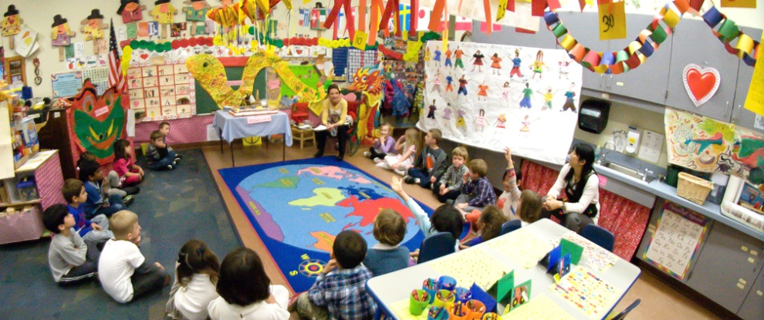
Toimintakulttuurin kehittäminen
Aloitusinfo
26.10.15
PROJEKTIKOORDINAATTORI sari ågren

Slide 2
Kehittämistyön taustaa
Rahoituksena Opetus- ja kulttuuriministeriöltä saatu valtion erityisavustus
Rahoitus kokonaisuudessaan 134800€, josta esiopetukselle kohdistettu 45000€
Lisäksi oma rahoitusosuus 30%
Suurin kuluerä on koordinaattorin ja kehittämistyötä tekevien opettajien palkat

Slide 3
Erityisavustus on tarkoitettu
Perusopetuksen kehittämiseen vastaamaan tulevaisuuden vaatimuksiin
Oppimaan oppimisen vahvistamiseen, oppimismotivaation kasvattamiseen ja koulupudokkuuden ehkäisemiseen
Koulun toimintakulttuurin vahvistamiseen edistämällä oppilaiden osallisuutta ja tukemalla oppilaskuntien toimintaa, kodin ja koulun välistä yhteistyötä sekä työrauhaa ja kouluyhteisön hyvinvointia

Slide 4
Avustusta voidaan käyttää
Eheyttävien ja motivoivien oppimiskokonaisuuksien suunnitteluun ja järjestämiseen, joissa korostuu oppimaan oppiminen
Ohjauksen vahvistamiseen koulupudokkuuden ehkäisemiseksi
Koulun, oppilaiden ja huoltajien kanssa yhteistyössä järjestettävien oppimiskokonaisuuksien suunnitteluun
Koulun ja kodin välisen yhteistyötä hyödyntävien toimien tukemiseen kouluyhteisön hyvinvoinnin edistämiseksi
Kouluviihtyvyyttä lisäävien oppilasprojektien hankintoihin

Slide 5
Avustusta ei voi käyttää
Olemassa olevan toiminnan rahoittamiseen
Sijaiskustannuksiin (vain sellaisten henkilöiden palkkakustannuksiin, jotka osallistuvat suoraan hankkeen toteuttamiseen.
Tietoteknisten laitteiden hankintaan tai tuotekehitykseen, verkkoyhteyksien parantamiseen/pystyttämiseen, oppimateriaalien tuotteistamiseen, voittoa tuottaviin toimiin, samanaikaisopetukseen, tutkintoihin tai pääsykoematkoihin, ulkomaanmatkoihin, päivärahoihin, S2-opetustunteihin tai kerhotoimintaan.

Slide 6
Avustusta on haettu
Uuden OPSin uusien mallien käytäntöön tuomiseen
Oppilaiden osallistumisen mahdollistamiseksi opetuksen sisällölliseen suunnitteluun
Opettajajohtoisen pedagogiikan muuttamiseksi kohti laaja-alaisen osaamisen mallia
Vaikuttamisen ja mielipiteen ilmaisemisen oppilasprojektiin
Tutkimusten hyödyntämiseen ja palautteen keräämiseen osana koulujen hyvinvointityötä
Oppimisen fyysisen ympäristön kehittämiseen ja uudelleenjärjestämiseen
Esi- ja alkuopetuksen yhteistyön kehittämiseen

Slide 7
Kehittäjäopettajien tehtävänä on
Ideoida raamiin sopivaa kehittämistyötä, suunnitella ja toteuttaa sitä omalla koulullaan sekä toimia kollegoiden innostajana uusien toimintamallien toteuttamisessa
Laatia yksin tai pienessä ryhmässä kehittämissuunnitelma
Osallistua kuukausittaisiin kokoontumisiin virastolla (alkuun mahd. hieman useammin)
Osallistua projektikoordinaattorin osoittamiin kehittämistehtäviin
Dokumentoida tekemäänsä kehittämistyötä (Pedanet)

Slide 8
Palkkio
200€/kk
Maksetaan marraskuun 2015 alusta toukokuun 2016 loppuun. (toisin kuin alun perin ilmoitettiin)
Mahdollisuus kehittämistoiminnan edellyttämään koulutuksiin ja/tai vierailuihin siten kuin se omalle koululle sopii
Mahdollisuus idean toteuttamisen kannalta välttämättömiin hankintoihin

Slide 9
Monilukutaito käytäntöön
2.12.2015 Helsinki
Matkat ja koulutusmaksu kustannetaan avustuksesta
Päivärahaa ei makseta
Sijaisjärjestelyistä sovittava oman koulun kanssa

Slide 10
Ideointivaihe alkaa nyt
Laittakaa ideanne/suunnitelmanne paperille muutamalla sanalla ja tuokaa seuraavaan tapaamiseen
Materiaaleja kerätään Pedanettiin sivustolle ”Esi- ja perusopetuksen toimintakulttuurin kehittäminen”
Seuraava tapaaminen ja tapaamiset jatkossa

